Slide 1
MIKROKONTROLERI
DALJINSKA NASTAVA

Slide 2
UVOD
Poštovani studenti, zbog nemogućnosti održavanja predavanja i vežbi, nastava će se izvoditi daljinski.
Za svaki čas biće pripremljen materijal u formi prezentacije, online učionice ili video materijala na osnovu kojih će moći da se savlada gradivo.
Mikrokontroleri su veoma specifični jer se nastava ne izvodi samo na tabli, nego i praktično sa hardverom.

Slide 3
UVOD
Zbog nemogućnosti obezbeđivanja hardvera, projekti koji bi se inače radili sa konkretnim hardverom, biće prikazani u simulatoru.
Simulator koji obezbeđuje rad koji je najsličniji pravom hardveru je Tinkercad. To je web-površina na kojem je potrebno da se napravi nalog, i nakon logovanja može se početi sa radom.

Slide 4
UVOD
Prvo treba otići na adresu
www.tinkercad.com
i kliknuti na “JOIN NOW”, pa napraviti korisnički nalog.
Za početak novog projekta treba kliknuti na “Circuits”, pa na “Create new design”.
Prvo ćemo na jednostavnom primeru prikazati kako se pravi projekat (hardver, softver, simulacija), a onda ćemo sastaviti i jedan složeniji projekat.

Slide 5
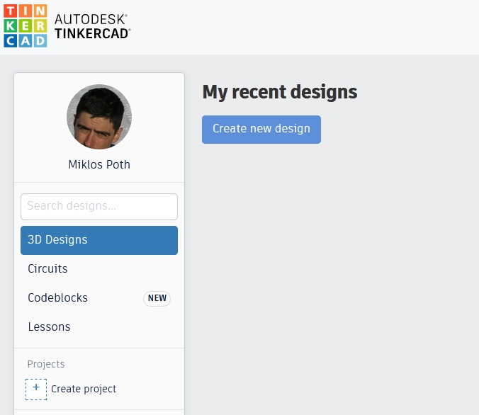
NOVI PROJEKAT
Za početak novog projekta
treba kliknuti na “Circuits”,
pa na “Create new design”.

Slide 6
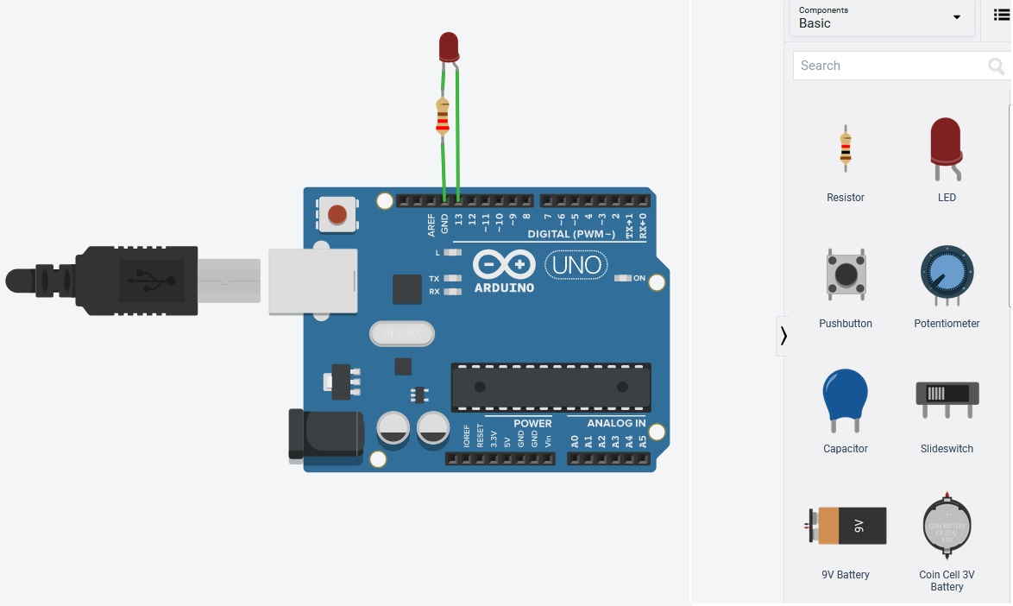
PRVI PROJEKAT
Na desnoj strani treba podesiti
Components – Basic.
Prvi projekat će da pali i gasi LED
koji je priključen na nožicu 13
Arduina.
Prvo treba postaviti i povezati
hardverske elemente, biće potrban
Arduino UNO, LED, otpornik i
3 provodnika.
Hardver treba povezati na način kako
je prikazano na slici.
Obratiti pažnju na polaritet LED-a.

Slide 7
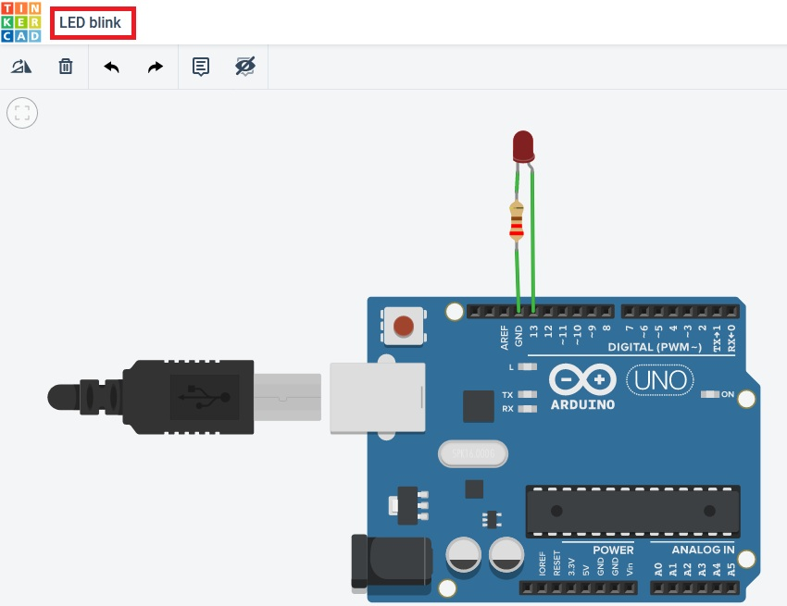
IMENOVANJE
Za davanje imena treba kliknuti na ime koje je program automatski dao i promeniti u željeno ime.

Slide 8
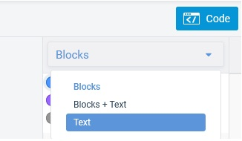
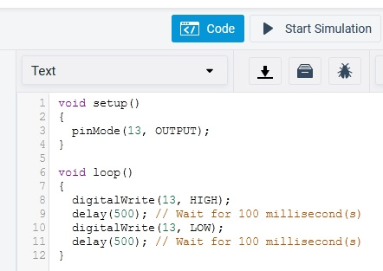
SOFTVER
Za pisanje programskog kod-a za projekat treba
kliknuti na Code.
Program može da se piše ili pomoću blokova,
ili pomoću teksta ili kombinovano.
Mi ćemo program pisati samo pomoću teksta.
Simulacija se pokreće pritiskom na
“Start Simulation”.
To je takođe trenutak kada se program
kompajlira. Ukoliko ima grešaka, program
javlja u kom redu je greška načinjena.

Slide 9
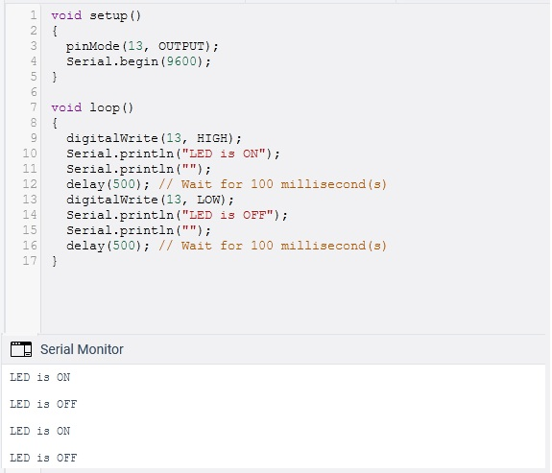
SIMULACIJA
Simulator podržava i Serijski monitor
koji se aktivira klikom na Serial Monitor.
Simulacija se zaustavlja klikom na
Stop Simulation.

Slide 10
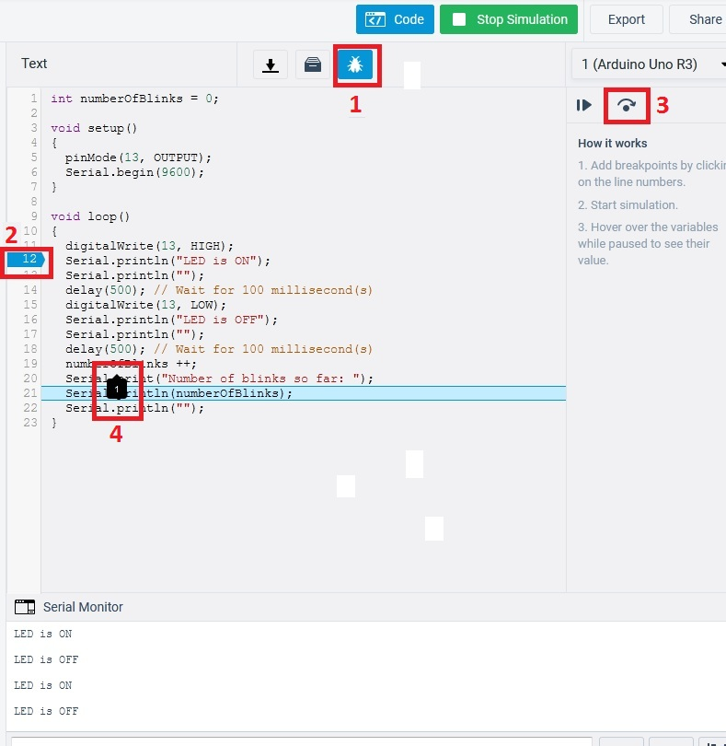
DEBAGOVANJE
Kao sledeći korak programu smo dodali promenljivu numberOfBlinks koji broji koliko je puta LED trepnuo.
Praćenje izvršavanja programa vrši se
na sledeći način:
Pritisne se ikonica sa bubom (1), klikne se na red programa gde želimo da se
privremeno zaustavi izvršavanje (2),
pritiskom na ikonicu (3) program
nastavlja da se izvršava red-po-red.
Vrednosti promenljivih možemo
kontrolisati prelaskom mišem preko njih (4).
Simulaciju zaustavljamo pritiskom na
Stop Simulation.

